Slide 1
Гендерний підхід: факти, статистика, законодавча база. Лекція 3

Slide 2
План роботи:
На лекції ти зможеш дізнатися:
Що таке ґендер – розкажемо, яке його визначення і звідки цей термін взявся,
Чому тема ґендеру актуальна у суспільстві?
Яке становище жінок та чоловіків в Україні - факти та статистики,
Яка законодавча база стосується ґендеру – які міжнародні зобов’язання та державна політика України у цьому питанні.

Slide 3
1
ЩО ТАКЕ ҐЕНДЕР?
ЗВІДКИ ЦЕЙ ТЕРМІН І ДЛЯ ЧОГО ВІН НАМ ПОТРІБЕН?

Slide 4
Чому з’явився термін ґендер?
Здавна в різних спільнотах побутують дуже різні уявлення про жіночу та чоловічу поведінку. Одна і та сама риса, або стиль поведінки в різних культурах можуть вважатись то жіночою, то чоловічою. Наприклад, то хлопчиків вважали вкрай вразливими і тому робили їх об’єктами безугавної опіки, то дівчаток... Одні народи вважають жінок надто слабкими для роботи поза домом, інші ж доручають їм переносити ваговиті вантажі, «бо голова у них міцніша, ніж у чоловіків»*...
Або інший приклад. Майже до самого кінця ХІХ ст. в Україні (і не тільки) вчителювання вважали типовою «чоловічою» професією, до того ж дуже поважно, адже «чоловіки від природи мудріші», а зараз в нашій країні – це типова «жіноча» професія і часто можна почути про те, що це більш природно для жінки.
* Цитата за «Гендер для медій: підручник із гендерної теорії …» доступне тут.

Slide 5
Чому з’явився термін ґендер?
Більше того, поняття та ситуація з роллю жінок та чоловіків також змінюються з часом. Вони не є сталими. Найпростішими прикладами тут є здобуття жінками права на освіту або участь у політичних процесах.
У 1915 році жінки у США, Франції, Швейцарії, навіть Російській імперії – не мали права голосу. А наразі жінки не лише голосують, а й призначаються та обираються. Але це був нешвидкий процес. Так, у Швейцарії жінки отримали право голосувати на виборах федерального рівня лише у 1973 році, у Португалії право голосувати на рівні з чоловіками – в 1974-му.
Погодьтесь, в нашій частині світу зараз нікого не дивує, що жінки можуть отримати вищу освіту, але ще у 1873 році гарвардський професор Едвард Кларк у своїй праці Стать в освіті писав: «У дівчат, які відвідують коледж, мозок стає більшим і важчим. Кров таким чином приливає до мозку і відливає від матки, в результаті чого жінка може стати безплідною».

Slide 6
Чому з’явився термін ґендер?
Але в чому секрет? Адже за весь цей час наші біологічні особливості як жінок так і чоловіків не змінились? Як і тисячі років тому, жінки народжують, а чоловіки – ні.
Наші біологічні ознаки (генітальна будова, репродуктивна система, хромосомний набір) не змінились.
Утім, ми живемо у різних спільнотах та суспільствах (історично, географічно, етнічно тощо). У суспільстві сформувалася різна оцінка занять дівчаток і хлопчиків, їх доброї й поганої поведінки.
Ці соціальні настанови, культурні канони і є проявами ґендеру (від англійської
– gender, що означає рід).

Slide 7
Ґендер – сукупність соціальних і культурних норм, які історично
сформовані та залежать від біологічної статі людини.*
* Цитата за «Ми різні – ми рівні». Основи культури ґендерної рівності…, доступне тут.

Slide 8
Чим відрізняються поняття «стать» та «ґендер»?
Ґендер створюється (конструюється) суспільством як соціальна модель особистості дівчаток і хлопчиків, жінок і чоловіків. Відповідно до цих соціальних і культурних настанов визначається їх місце в соціумі (вибір професії, кар’єра, міра відповідальності, участь у політичному житті держави).
Ці соціальні норми закріплюються в сім’ї, школі й університеті, політичних структурах, економіці, культурі й ін.

Slide 9
Трохи історії
Уперше термін ґендер у значенні «соціальна стать» був введений в науковий ужиток американським психоаналітиком Робертом Столлером 1968 року в його праці «Стать і ґендер: про розвиток мужності та жіночності». Р. Столлер стверджував, що «ґендер – це поняття, яке базується на психологічних і культурних поясненнях, достатньо незалежних від тих, які тлумачать біологічну стать».
Уже в 70-ті роки минулого століття термін ґендер починають в різних соціальних науках, передусім у соціології,
використовувати
психології, філософії, під час опису відмінностей між чоловічою і жіночою поведінкою, які можна пояснити соціальними причинами. На початку 90-х років термін ґендер набуває універсального наукового значення не тільки в історії і соціології, але й у культурі, політиці, економіці.

Slide 10
Отже, відмінність між ґендером та статтю
Стать
Термін, що означає ті анатомо-біологічні особливості людей, на основі яких люди визначаються як чоловіки або жінки.
гендер
Ґендер
це соціально-рольовий статус, який
визначає соціальні можливості людини в будь-яких сферах життєдіяльності:
освіті,
професійній діяльності,
доступі до влади,
розподілі сімейних ролей,
репродуктивній поведінці.
Це також моделі поведінки та діяльності, які дане конкретне
суспільно очікує від жінок та чоловіків.
стать

Slide 11
Ще про «стать» та «ґендер»
Стать
Ґендер
Біологічні відмінності ж/ч
Соціальні відмінності ж/ч
Не змінюється у часі
Змінюється у часі
Не змінюються в залежності від раси, релігії і т.д.
Різняться в залежності від раси, релігії і т.д
Змінюються залежно від ситуації*
*Тобто, одна й та сама особа може по-різному поводити себе у різних контекстах (наприклад, в сім’ї та на роботі).
Серед додаткових матеріалів можна знайти детальнішу порівняльну таблицю.

Slide 12
Підсумок
У XXI столітті всі соціальні й гуманітарні науки розрізняють поняття стать і ґендер. Стать є стартовою позицією, її не вибирають, з нею дитина з’являється у світ, вона зазвичай очевидна* з моменту народження. Стать зумовлена біологічними чинниками, гормональним статусом, особливостями перебігу біохімічних процесів, генетичними відмінностями, анатомією.
Ґендер — це своєрідний підсумок соціалізації людини в суспільстві відповідно до її статевої приналежності.
Отже, гендерні ролі можна змінити через врахування потреб жінок і чоловіків
*Рідкі, проте наявні, є приклади, коли стать не є очевидною в момент народження. Статистки говорять, що таке трапляється у 0,1-0,2% народжень.

Slide 13
2
ҐЕНДЕРНА РІВНІСТЬ.
ЧОМУ ВОНА ПОТРІБНА?

Slide 14
Ґендерна рівність– це чутливий індикатор, який демонструє, наскільки розвинутою
і демократичною є держава
Рональд Інглхарт

Slide 15
Ґендер а рівність прав
Закон України «Про забезпечення рівних прав та можливостей жінок і чоловіків» дає наступне визначення ґендерній рівності – це «рівний правовий статус жінок і чоловіків та рівні можливості для його реалізації, що дозволяє особам обох статей брати участь у всіх сферах життєдіяльності суспільства»
Важливим є дві категорії понять. Рівність прав та рівність можливостей.
Закон доступний он-лайн: https://zakon.rada.gov.ua/laws/show/2866-15

Slide 16
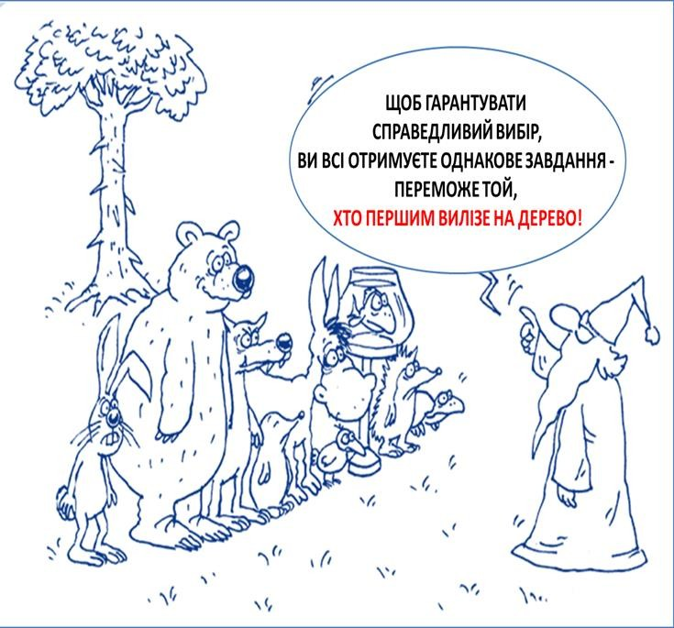
Рівність прав?
Чи рівність можливостей?

Slide 17
Права та можливості
ҐЕНДЕРНА РІВНІСТЬ ВИМІРЮЄТЬСЯ РІВНІСТЮ МОЖЛИВОСТЕЙ!
Рівність прав - означає наділення жінок та чоловіків юридично однаковими правами в усіх сферах життя та юридичне забезпечення рівних умов їх здійснення.
Рівність можливостей - це фактична можливість користування правами й свободами людини незалежно від статі.

Slide 18
Ґендерні питання стосуються кожного та кожної
це збільшення тривалості життя (насамперед чоловіків)
можливість балансу професійного та особистого життя жінок та чоловіків
це участь у процесах прийняття рішень та розподіл ресурсів незалежно від статті
створення рівних умов для кар’єрного зростання
питання відповідального батьківства і материнства
партнерський розподіл сімейних обов’язків
зменшення (викорінення) насилля
формування гармонійно розвиненої особистості
це питання не лише рівних прав, а й рівних прав можливостей, обов’язків та відповідальності жінок та чоловіків.

Slide 19
Ґендер та Україна
З рівністю прав у нас в країні все більш-менш добре. Конституція України гарантує нам з вами надання прав і свобод. При цьому наголошується на забезпеченні рівності прав та можливостей жінок і чоловіків у різних сферах діяльності. Більше того, українське законодавство встановлює ряд пільг, допомог та інших спеціальних заходів, спрямованих на вирівнювання умов для окремих груп жінок і чоловіків.
Але питання залишається у рівності можливостей.
Адже, треба погодитись, що нерівність є частиною нашого життя. І зокрема, ґендерна нерівність. За визначенням – це нерівні права жінок і чоловіків, які створюють систему обмежень або привілеїв за ознакою статі.

Slide 20
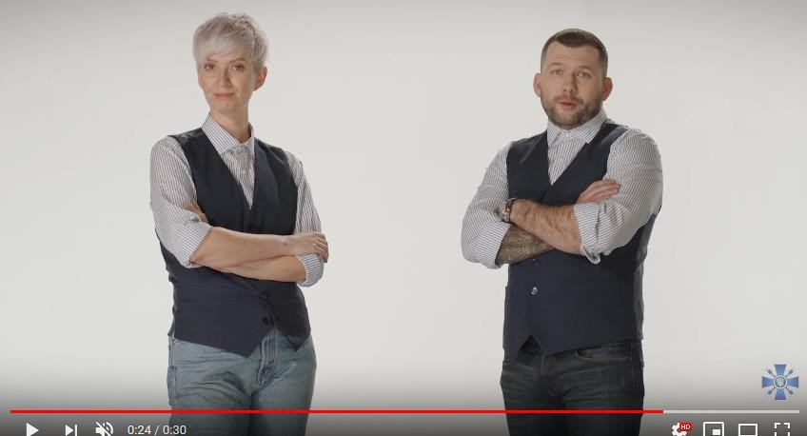
В професії всі рівні - перукар
Комунікаційна кампанія Міністерства інформаційної політики України про ґендерну рівність в професійній діяльності - «В професії всі рівні».

Slide 21
Ґендерний розрив
Ґендерний розрив - це непропорційна різниця або невідповідність між статями.
Різне становище чоловіків / жінок впливає на:
Зайнятість на ринку праці
Фактичну заробітну плату
Рівень доходів
Рівень купівельної спроможності
Якість життя
Доступ до послуг
Стан здоров’я
Інше…

Slide 22
Рейтинг ґендерної рівності
Україна у 2018 році займала 65. місце серед 149 країн світу у рейтингу ґендерної рівності. Звіт з глобального стану ґендерної рівності публікує щорічно Світовий економічний форум.*
Індекс глобального ґендерного розриву обчислюється на підґрунті статистичних даних щодо співвідношення нерівності між чоловіками та жінками (gender gap) у чотирьох важливих сферах:
економічна участь і кар’єрні можливості,
освіта,
здоров’я і виживання,
політичні права і можливості.
У топ-10 країн за індексом ґендерної рівності увійшли Ісландія, Норвегія, Фінляндія, Швеція, Нікарагуа, Руанда, Нова Зеландія, Філіппіни, Ірландія та Намібія.
* «Глобальний Звіт про стан ґендерної рівності» (Global Gender Gap Report 2018) доступний тут.

Slide 23
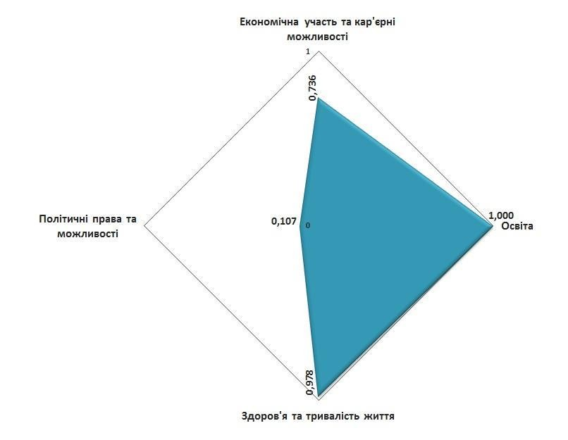
Рейтинг України
Індекс ґендерного розриву вимірюється за шкалою від 0 до 1, де нуль – повна нерівність статей, а одиниця – відповідно – повна рівність. Україна, незважаючи на незначний прогрес, все ще займає найгірші позиції у ґендерному співвідношенні у сфері політичних прав та можливостей. Значення Індексу тут склало 0,107.
Повної ґендерної рівності не вдалося досягти жодній країні світу. Натомість, найкраща ситуація у Ісландії, де ґендерний розрив закритий на 88%, і яка, як і торік, посідає перше місце рейтингу. Останні сходинки у Сирії, Пакистану та Ємену.
Індекс глобального ґендерного розриву в Україні
(усі показники)

Slide 24
Динаміка змін рейтингової позиції України
140
120
100
80
63
64
64
64
58
67
69
65
UA PL
60
54
61
53
56
51
40
43
43
38
39
42
20
0
2010
(134)
2011
(135)
2012
(135)
2013
(136)
2014
(142)
2015
(145)
2016
(144)
2017
(144)
2018
(149)
*В дужках при даному році вказано кількість країн охоплених рейтингом.

Slide 25
Ґендерна рівність – це виклик
Подолання такої нерівності є великим викликом для держави. І мова не лише про Україну. Ґендерна нерівність притаманна всім суспільствам, незалежно від політичного устрою та рівня соціально-економічного розвитку.
Саме тому питання ґендерної рівності сьогодні є наскрізною темою порядку денного глобального розвитку і кожна країна розробляє власну ґендерну політику, спрямовану на подолання ґендерних проблем.
Ґендерна рівність вимірюється рівністю можливостей! А можливості створюються самими людьми тут і зараз. І це не стосується тільки формування законодавства, це також стосується формування культури і цілком залежить від нас з вами.
Яку користь чи економічну вигоду від ґендерної рівності може мати громада? Більше про це у 2. модулі!

Slide 26
3
ЖІНКИ ТА ЧОЛОВІКИ В УКРАЇНІ.
ҐЕНДЕРНІ СТЕРЕОТИПИ ТА РОЛІ.

Slide 27
Становище жінок та чоловіків в Україні
Отже, якщо ґендер - це соціально-рольовий статус, який визначає соціальні можливості людини, то давайте подивимось як саме існуючи ґендерні ролі та стереотипи впливають на становище жінок та чоловіків в сучасній Україні.
Бар’єри на шляху встановлення ґендерної рiвностi
Ґендерні стереотипи (загальновживані, спрощені, стійкі та упереджені уявлення про образи жінки та чоловіка, моделі їх поведінки у
суспільстві, їх функції, обов’язки тощо)
Ґендерна дискримінація (сексизм) –
обмеження людини (дії чи бездіяльність) за ознакою статі (ґендера), спрямовані на
приниження, зневажливе ставлення, виключення тощо).

Slide 28
Стереотипи та дискримінація
Стереотип – сукупність спрощених узагальнень про групу осіб, що дає підставу до розподілу членів цієї групи за категоріями. Це призводить до сприйняття їх шаблонно, відповідно до цих очікувань. Стереотип – це узагальнення, за яким риси і характеристики, властиві частині групи (необов’язково більшій частині), поширюються на всіх людей у групі. Розрізняють расові, національні, ґендерні та інші стереотипи.
Ґендерні стереотипи – стійкі для даного суспільства в конкретний історичний період уявлення про відмінність між чоловіком і жінкою, про їх місце і роль у сім’ї й суспільстві.
Стереотипи можуть впливати не тільки на поведінку, а й на створення або НЕ створення можливостей для жінок та чоловіків, хлопчиків та дівчаток.

Slide 29
Стереотипи та дискримінація
Найбільш яскравим прикладом у сфері поведінки є те, що від самого народження дівчаткам і хлопчикам пропонують певні (але різні) правила поведінки, форми вияву відчуттів. І оточення суворо стежить за тим, щоб вони беззаперечно виконувалися. Наприклад, коли від образи або болю плаче дівчинка, до неї ставляться із співчуттям і розумінням. Але коли рюмсає хлопчик, то йому говорять: «Будь чоловіком! Терпи! Чоловіки не плачуть!».
Найпоширеніші ґендерні стереотипи
Стереотипи, що стосуються фізіологічних, психологічних, поведінкових
уявлень про жінок і чоловіків.
Стереотипи, що стосуються сфер діяльності жінок і чоловіків та змісту праці.
Стереотипи, пов'язані із зовнішністю жінок та чоловіків.
Стереотипи, які закріплюють сімейні ролі відповідно до статі.

Slide 30
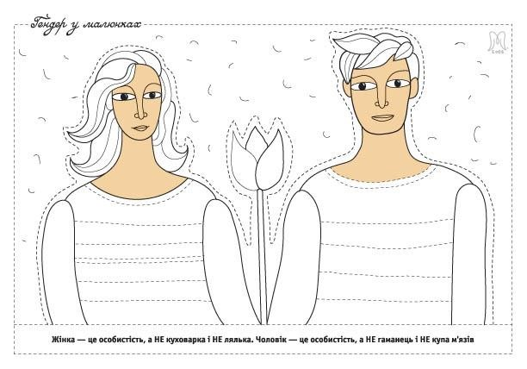
Ґендер у малюнках
Подивіться картинки проекту «Ґендер у малюнках» - що ви про них думаєте? Чи погоджуєтесь ви, з лозунгами, які на них поміщені?
Розкажіть про ваші враження на форумі.

Slide 31
Ґендерні ролі
Ґендерні ролі – утверджена в системі соціальної культури диференціація зразків поведінки, форм діяльності, способів самоутвердження, статусів, прав і обов’язків індивідів, що визначають їх статеву належність.
Наприклад, одна з розповсюджених ґендерних ролей в українському суспільстві – це
«чоловік – здобувач» та «жінка – берегиня вогнища». Вже давно ми не живемо
в печерах, але ці ролі залишаються.
Які наслідки вони несуть? Ми вже говорили про те, що чоловіки, відчуваючи тягар відповідальності, часто просто не витримують його. Чоловіча смертність в Україні надвисока, а абсолютна більшість самогубств – це саме чоловічі самогубства. А що до жіночих ґендерних ролей? Часто вони пов’язані саме з обмеженням кар’єрних можливостей. На поверхні приклад, коли молодій дівчинці дуже важко влаштуватись на першу роботу, адже від неї очікується, що вона вийде заміж та народить дітей. Таких прикладів щодо розподілу ролей можна наводити багато. Наше питання в тому, ЯК такий розподіл впливає на успішність або НЕуспішність нашої громади та що ми, як представники/ці влади, активістки/ти, мешканці громади можемо зробити для більш справедливого та рівного розподілу.

Slide 32
Пропонуємо подивитись на цифри, що на наступних слайдах,
та подумати, які саме стереотипи або розподіли ролей
впливають на ситуацію.

Slide 33
Становище чоловіків в Україні
В Україні чоловіків майже на 6% менше, ніж жінок, вони живуть на 10 років менше, аніж жінки
Понад 40% всіх нинішніх 16-літніх юнаків не мають шансів дожити до пенсії внаслідок зменшення
тривалості життя чоловіків
Понад 30% чоловіків ніколи не стануть батьками з причин низького рівня репродуктивного здоров'я
Смертність чоловіків працездатного віку (28-45 років) у 4 рази більша порівняно з жінками
Понад 90% всіх ув'язнених – чоловіки
Серед чоловіків в Україні найвищі у світі темпи зростання захворювання на ВІЛ/СНІД та туберкульоз; хворих на СНІД чоловіків у двічі більше, ніж жінок.
80% самогубців в Україні – чоловіки.
Проблема маргіналізації чоловіків внаслідок припинення їх професійної діяльності через
обставини, що від них не залежать.
Алкоголізм залишається серйозною соціальною проблемою, особливо серед чоловіків.
Міграція чоловіків у пошуках роботи, а також слабке здоров'я, зумовлюють ситуацію, коли деякі
села в Україні залишаються майже без чоловіків.
Права батька опікуватись дитиною, гарантовані Конституцією, Сімейним кодексом України, на практиці часто порушуються. Так, 95—97% дітей після розлучення батьків живуть
із матір'ю.
Більшість даних подається за Держстатом (роки 2017-2018).

Slide 34
Становище жінок в Україні
Жіноча заробітна плата є меншою від чоловічої на чверть, як наслідок жінка отримуватиме пенсію, що дорівнює 40-50% пенсії чоловіка (фемінізація бідності).
Найбільший розрив у зарплаті спостерігається між жінками і чоловіками 30-35 років.
Середня заробітна плата чоловіків в Україні на 26,6% вища, ніж жінок (Держстат, 2017).
Жінки найбільше потерпають від всіх видів насильства (домашнє насильство, сексуальні домагання та експлуатація, торгівля жінками, примушування до проституції).
35-50% жінок, що потрапляють до лікарень з тілесними травмами, є жертвами домашнього насильства.
Представництво жінок у Верховній Раді України становить 12%.
Жінки володіють лише 22% бізнесу і керують 6% великого бізнесу в Україні. Їм важче отримати кредит, оскільки вони мають менше ресурсів, які вони можуть дати у заставу
Жінка працює на 4-6 годин більше, ніж чоловік. Праця в домашньому господарстві не враховується як продуктивна.
Лише з кінця 2017 року в Україні жінки отримали право працювати на усіх можливих посадах і в усіх професіях (до цього існував список з понад 450 професій, заборонених для жінок).
Більшість даних подається за Держстатом (роки 2017-2018).

Slide 35
Графіка подається за інформагентством «АСС». Див. джерело. Доступ: 19.02.2019 р.
Навантаження на українську жінку в селі щоденно становить 15 год. 24 хв. Це перевищує будь-які
фізіологічні норми.
4 хвилини в день приділяє вихованню дитини середньо-статистичний український батько
Час жінок та час чоловіків в Україні

Slide 36
Наслідки ґендерної нерівності та дискримінації
в Україні вдвічі більший показник розлучень, ніж у Євросоюзі
низький рівень фінансового забезпечення та медичного обслуговування
погіршення стану здоров’я населення
найвища смертність серед країн Центральної і Східної Європи і найнижчий середній рівень тривалості життя
торгівля жінками, насильство в сім’ї та в суспільстві взагалі
ґендерний дисбаланс в сільській місцевості
фемінізація бідності (бідність в Україні має жіноче обличчя)
Всі ці фактори впливають на демографічну кризу в Україні.

Slide 37
4
ДЕРЖАВНА ҐЕНДЕРНА ПОЛІТИКА

Slide 38
Державна ґендерна політика
Це діяльність (або бездіяльність у разі навмисного непровадження такої політики) державних інституцій, спрямована на здійснення (безпосередньо або опосередковано) та гарантування рівних прав, свобод і можливостей для жінок і чоловіків, утвердження ґендерної демократії та формування ґендерної культури в суспільстві.
Політика має бути спрямована на:
Вирішення ґендерних проблем – тих проблем, з якими зіштовхуються жінки і чоловіки у соціокультурному середовищі.
Досягнення ґендерної рівності – практичні цілі та завдання, досягнення яких сприятиме вирівнюванню ситуації щодо жінок і чоловіків в конкретній сфері.

Slide 39
Ґендерна рівність в Україні
Концепція ґендерної рівності в Україні передбачає
рівні права жінок і чоловіків;
рівні можливості жінок і чоловіків;
рівний доступ жінок і чоловіків на за розподілом ресурсів;
рівна відповідальність жінок і чоловіків;
рівні обов'язки жінок і чоловіків.
рівність результатів
рівні прийняття рішень та контроль

Slide 40
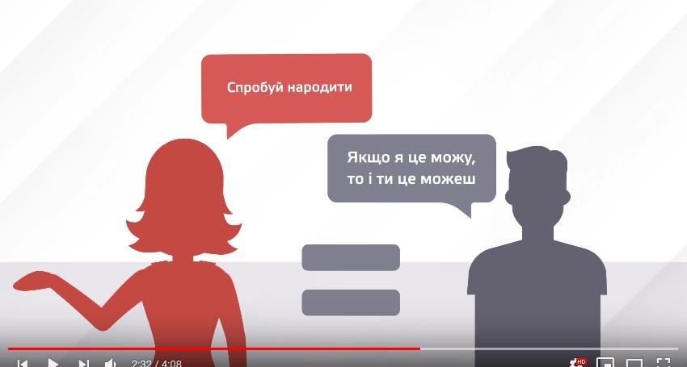
Дійсна рівність
Більше про те, як забезпечити дісну рівність дивись у ролику розробленому UN Women Europe and Central Asia

Slide 41
Основні напрямки державної політики щодо забезпечення рівних прав та можливостей жінок і чоловіків*:
утвердження ґендерної рівності;
недопущення дискримінації за ознакою статі;
застосування позитивних дій;
запобігання та протидія насильству за ознакою статі, у тому числі всім проявам
насильства стосовно жінок;
забезпечення рівної участі жінок і чоловіків у прийнятті суспільно важливих рішень;
забезпечення рівних можливостей жінкам і чоловікам щодо поєднання професійних та сімейних обов’язків;
підтримка сім’ї, формування відповідального материнства і батьківства;
виховання і пропаганда серед населення України культури ґендерної рівності, поширення просвітницької діяльності у цій же сфері;
захист суспільства від інформації, спрямованої на дискримінацію за ознакою статі.
*Відповідно до Закону «Про забезпечення рівних прав та можливостей жінок і чоловіків» Стаття 3.

Slide 42
Державна ґендерна політика реалізується через
Законодавство
Державні програми Державні бюджети
Діяльність уповноважених органів
Соціальні стандарти
Чи вмієш назвати приклад реалізації ґендерної політики для кожної з перерахованих сфер активності держави?
Кадрову політику
Виборчу політику
Державну систему підтримки сім’ї
тощо

Slide 43
Інституційний механізм забезпечення рівних прав та можливостей жінок і чоловіків в Україні
Національний ґендерний механізм (або Механізм забезпечення ґендерної рівності) – це впорядкована система міжнародних, національних, регіональних і місцевих організаційних структур державного і громадського характеру, діяльність яких спрямована на утвердження принципів ґендерної рівності у різних сферах суспільного життя та гарантування здійснення вироблених ними ґендерних стратегій і відповідної до них державної ґендерної політики (Т. Марценюк).
Структура і основні функції інституціонального механізму забезпечення ґендерної рівності визначені Законом України «Про забезпечення рівних прав та можливостей жінок і чоловіків».
На загальнодержавному рівні питаннями щодо забезпечення рівних прав та можливостей жінок і чоловіків у всіх сферах суспільного життя займаються: Верховна Рада України, Кабінет Міністрів України, спеціально уповноважений центральний орган виконавчої влади та інші центральні органи виконавчої влади.

Slide 44
Верховна Рада України
Підкомітет з питань ґендерної рівності і недискримінації
Міжфракційне депутатське об’єднання “Рівні можливості”
Уповноважений Верховної Ради України з прав людини
Кабінет міністрів України
Представник Уповноваженого з дотримання рівних прав і свобод
Управління моніторингу рівних прав і свобод Секретаріату
Уповноваженого
Експертна рада з питань недискримінації та ґендерної рівності при Представникові Уповноваженого ВРУ з прав людини з питань недискримінації та ґендерної рівності
Віце-прем’єр-міністр з питань європейської та євроатлантичної інтеграції України
Урядовий уповноважений з питань ґендерної політики
Міжвідомча рада з питань сім'ї, ґендерної рівності, демографічного розвитку, запобігання насильству в сім’ї та протидії торгівлі людьми
Спеціально уповноважений центральний орган виконавчої влади з питань забезпечення рівних прав і можливостей жінок і чоловіків в Україні.
+ Експертна рада з питань дискримінації за ознакою статі при Мінсоцполітики
Міністерство соціальної політики України
Інші центральні органи виконавчої влади
Обласні, міські, районні, ради ОТГ, сільські та селищні ради
Міністерство юстиції України проводить ґендерно-правову експертизу законодавства
Держстат – збирання, аналіз, поширення статистичних даних
Мінфін – ґендерно орієнтоване бюджетування
Спеціально визначені структурні підрозділи місцевих держадміністрацій
та органів місцевого самоврядування + уповноважені особи
(координатори) з питань забезпечення рівних прав та
можливостей жінок та чоловіків

Slide 45
Національний ґендерний механізм
Важливим кроком для посилення Національного ґендерного механізму (НҐМ) стало те, що було визначено компетенції Віце-прем’єр-міністра з питань європейської та євроатлантичної інтеграції України (станом на 01.03.2019 р. Іванни Климпуш- Цинцадзе) щодо впровадження ґендерної рівності та координації взаємодії центральних органів виконавчої влади з питань ґендерної рівності. А також введення посади Урядового уповноваженого з питань ґендерної політики та створення апарату Урядового уповноваженого з питань ґендерної політики.
Проведено відкритий конкурс на посаду Уповноваженого (перемогу здобула відома правозахисниця Катерина Левченко, яка обіймає посаду з 02.03.2018 р.).

Slide 46
Законодавча база реалізації політики
рівних прав та можливостей жінок та чоловіків в Україні.
станом на 08.2018 р.

Slide 47
Міжнародні зобов’язання України (основні)
Загальна декларація прав людини, прийнята Генеральною Асамблеєю ООН
10 грудня 1948 р.
Конвенція №111 про дискримінацію у сфері праці і занять (ратифікована Україною 04.08.1961 р.)
Міжнародний пакт про економічні, соціальні і культурні права (ратифікована Україною 12.11.1973 р.)
Конвенція ООН «Про ліквідацію всіх форм дискримінації щодо жінок» (CEDAW) ратифікована Україною 12.03.1980 р.,
Пекінська платформа дій (1995) – програма з надання повноважень жінкам.
Цілі Сталого розвитку ООН 2030 (ЦСР*). 17 цілей та 169 завдань. Ґендерна рівність – окрема ціль (5) а також інтегрована в інші цілі – бідність; здоров'я;
освіта; зростання і гідна праця; міста і людські поселення; мирне і інклюзивне
суспільство.
*Більше про ЦСР - Національна доповідь 2017 «Цілі сталого розвитку: Україна» - доступне тут.

Slide 48
Національна нормативно-правова база
Конституція України ( ст. 3, 21, 24, 51)
Стаття 24
«Не може бути привiлеїв чи обмежень за ознаками (...) статi (...).
Рівність прав жінки і чоловіка забезпечується: наданням жінкам рівних з чоловіками
можливостей у громадсько-політичній і культурній діяльності, у здобутті освіти і професійній підготовці, у праці та винагороді за неї; спецiальними заходами щодо охорони працi i здоров'я жiнок, встановленням пенсiйних пiльг; створенням умов, якi дають жiнкам можливiсть поєднувати працю з материнством (...)»
Кодекси (про працю, сімейний, цивільний)
Закон України «Про забезпечення рівних прав та можливостей жінок і чоловіків» (2005 р.)
Закон України «Про засади запобігання та протидії дискримінації в Україні» (2012 р.)
Закон України «Про протидію торгівлі людьми» (2012 р.)

Slide 49
Національна нормативно-правова база
Національна стратегія у сфері прав людини (Указ Президента України від 25 серпня
2015 року) + Національний план дій
Національний план дій з виконання резолюції Ради Безпеки ООН 1325 «Жінки, мир, безпека» на період до 2020 року (2016 р.)
Угода про Асоціацію між Україною, з однієї сторони, та Європейським Союзом, Європейським співтовариством з атомної енергії і їхніми державами-членами, з іншої сторони (Ґендерна рівність згадується в ст. 419, глава 21 «Співробітництво у галузі зайнятості, соціальної політики та рівних можливостей» та ст. 420)
Закон України «Про запобігання та протидію домашньому насильству» (2018)
Державна соціальна програма забезпечення рівних прав та можливостей жінок і чоловіків на період до 2021 року
ґендерне бюджетування інтегрували в Стратегію управління державними фінансами на 2017-2020 рр.
* Даний перелік далеко не завершує списка нормативно-правових актів, що мають відношення то
ґендерної рівності. Подаються основні.

Slide 50
Слайди та матеріал використаний з дистанційного навчання на кусрі «Гендер простою мовою» Civicportal (Фонд «Освіта для демократії»)

